Slide 1
Kedvenc mobilom Gál Krisztián Felkészítő tanár: Branda Tamás Diószegi Sámuel Baptista Szakközépiskola és Szakiskola 4027 Debrecen, Böszörményi út 23-27.

Slide 2
Az a bizonyos „távbeszélő”
Azok a telefonok melyeket nap mint nap használ oly sok ember bizony hosszú múltra tekintenek vissza…
Nem volt ám mindig ilyen sok alkalmazás, lehetőség a mobileszközökön… örült az ember ha telefonálni tudott.
Az „okos” telefonok mondhatni ma már inkább csak névben telefonok, inkább multifunkciós eszköznek lehetne nevezni őket.
Az elsők között Alexander Graham Bell volt aki megalkotta a mai mobileszközök elődjét még 1876-ban.
Nem sokkal később Almon Strowger 1888-ban megépítette az első automata telefonközpontot, melyre szükség volt mivel a telefonhasználók köre egyre csak szélesedett.

Slide 3
A telefon, mint készülék
Biztosan tapasztalta már mindenki, ha valakivel beszélget telefonon, akkor azt a másik fél is hallja a saját készüléke segítségével a vonal másik végén.
Végtelenül egyszerűnek tűnhet a dolog, de bizony e mögött is sok okos ember rengeteg munkaórája áll.
A telefon amit használunk egy mikrofon segítségével elektromos jellé alakítja a hangot, ezt a jelet a hálózatra kiküldi, majd az onnét vett jelet egy hangszórón keresztül eljuttatja a másik félhez.

Slide 4
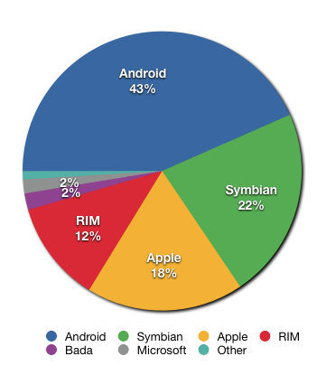
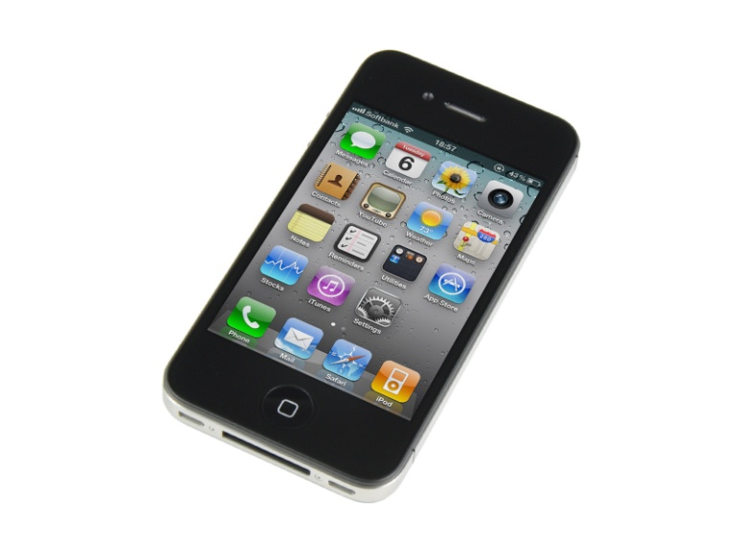
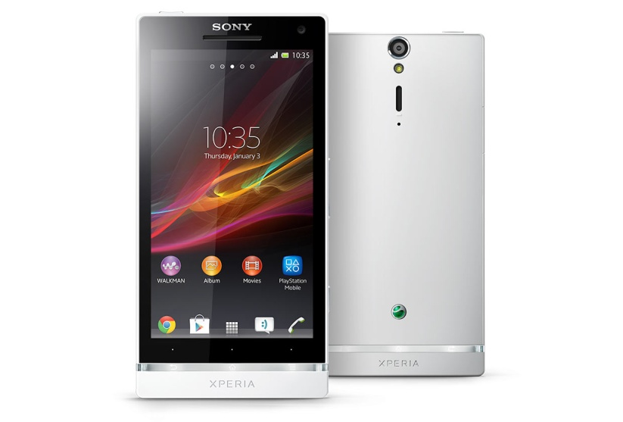
Mitől lesz egy telefon okos?
Nincs megegyezés az iparágban arról, hogy pontosan mi teszi az okostelefont…
Egyesek szerint az operációs rendszer teszi ezeket a telefonokat mássá, mivel hasonlít kissé a számítógépen használt rendszerhez…
Az okostelefonokon található operációs rendszerek közé tartozik többek között: a Symbian OS, az iPhone OS, a Microsoft Windows phone és a Google féle Android.

Slide 5
Android mint operációs rendszer
Manapság leginkább mobil eszközökön találkozhatunk Android operációs rendszerrel, de ugyanúgy megtalálható ez a rendszer táblagépeken is.
Az első Androidos okostelefon 2008 októberében jelent meg, ami még kissé kezdetleges volt, és a rendszer sem volt az igazi.
Azóta rengeteg fejlesztésen, módosításon esett át az operációs rendszer, és mára már sokkal gyorsabbá és kezelhetőbbé vált a felhasználó számára.

Slide 6
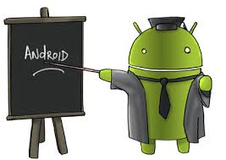
Az a kis zöld robot
Az Android platform abból a célból született, hogy egységes operációs rendszere legyen a mobil eszközöknek, de legfőbbképpen az okos telefonokra volt specializálva.
Az elképzelés alapja egy Linux alapú rendszer volt, amelyet úgy alakítanak át, hogy képes legyen problémák nélkül kezelni a mobil eszközök integrált hardvereit. Itt értendő pl: Érintőképernyő,wifi stb.

Slide 7
Mitől ilyen sikeres az Android?
Az Android egyik érdekessége a Play Áruház [Régebbi nevén Android Market].
Több mint 1 000 000 kategorizált alkalmazást tudunk letölteni a telefonunkra vagy táblagépünkre ennek segítségével.
Akár játékra, könyvre, zenére, filmre van szüksége az embernek, le tudja tölteni.
Természetesen mint mindenhol, itt is megtalálhatók ingyenes illetve költséges alkalmazások is.

Slide 8
Rendszerkövetelmények
Az operációsrendszer minimum rendszerkövetelménye kiadásról kiadásra változott, ahogy fejlődött a rendszer úgy kért egyre több ráfordítást. Az első rendszerkövetelmények a következők voltak:
~ 32MB RAM
~ 32MB ROM ~ 200MHZ Processzor
2013 novemberében már az Android 4.4 KitKat ezeket kérte:
~ 512MB RAM
~ 512MB ROM
~ 768 MHZ Processzor
Szerencsére a mobiltelefonokat ezekhez az igényekhez igazodva készítik el a gyártók, és így képes a rendszer frissítésről frissítésre gyorsabb és stabilabb maradni

Slide 9
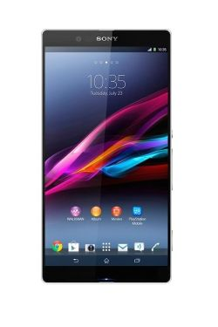
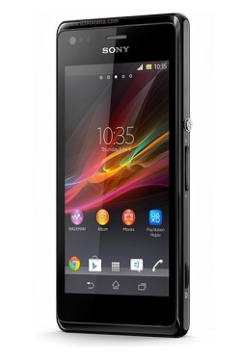
Napjainkban egyre gyorsabban fejlődik a telefonok teljesítőképessége. Mondhatnám úgy is hogy minden kiadással fejlettebb telefonok kerülnek a piacra. Nem minden esetben látható olyan nagy lépés két telefon között, de ha évek távlatából nézzük bizony szembetűnő az eredmény. A következő összehasonlítás ezt fogja demonstrálni, mekkora sebességgel is fejlődik a telefonipar.
Sony Xperia Z3
Sony Xperia M
Megjelent: 2014 szeptember.
Operációs rendszer: KitKat 4.4
CPU: Quad-core 2,5 GHz
Kijelző pixel: 1080p
Tárhely GB: 16/32
Kamera: 20Mpixel
Videó: 2160p HD+
Megjelent: 2013 június
Operációs rendszer: Android 4.1
CPU: Dual-core: 1Ghz
Kijelző pixel: 480p
Tárhely GB: 2/4
Kamera: 5Mpixel
Videó: 720p HD

Slide 10
Összehasonlítás eredménye
Mint az előző oldalon látható volt, egy év alatt hihetetlen mértékben képes felülmúlni magát a technika.
Mondhatni majdnem minden tekintetben 4x erősebb egy EGY évvel későbbi telefon elődjéhez képest.
Ez a szám nem kevés, hatalmas ütemű fejlődésről árulkodik.
Illetve azt se szabad figyelmen kívül hagyni, hogy a Sony Xperia Z3 mobiltelefon kiadása óta már eltelt 3 hónap, tehát nem egy mai darab.

Slide 11
Samsung Galaxy S5
Ezzel el is érkeztünk oda, hogy bemutatom az Én kedvenc telefonomat.
A Galaxy S5 szinte egy mestermű, bármelyik másik telefonnal összemérhető, de minden valószínűséggel ez fog nyerni.
A most következő diákon látni lehet majd, miért is ez az egyik legjobb telefon jelenleg

Slide 12
Miért pont a Galaxy S5?!
Remélem nem kell bemutatnom hogy a Samsung mennyire elismert cég, és hogy milyen jó minőségű eszközöket gyárt.
Ez alól az S5 sem kivétel, tökéletes precizitással készült el ez a telefon, amit a hétköznapi használatban le is lehet tesztelni… Nem lehet csalódni benne.
A telefon 2014 februárjában jelent meg, de korához képest nagyon jól tartja magát.

Slide 13
Részleteiben is tökéletes kijelző
A Samsung Galaxy S5 kijelzője részletgazdagsága felülmúlja legvadabb elképzeléseinket is.
A kijelző 1080p jelölése azt jelenti hogy 1080 KÉPSORT tartalmaz.
Ami enyhén szólva, nagyon sok.
A „p” betű a progresszív rögzítési, jelátviteli, megjelenítési módra utal.
A kijelző mérete 5,1 inch [átváltva: 12,95 cm] ami elég nagy fogófelületet eredményez ennél a telefonnál.
Mivel ilyen nagy a kijelző mérete sokat könnyít az internetezésben, a könyvolvasásban illetve sokkal élvezetesebbé teszi a játékokat is.

Slide 14
Erős processzor, tökéletes működés, avagy a négymagos CPU
A Samsung Galaxy S5 telefon már akkor is nagyon erős, ha csak egy egymagos processzor található benne, elvégre még magában is 2,5 Ghz.
Ennek ellenére a Samsung úgy döntött ez nem elég, és MEGNÉGYSZEREZTE ezt az erőt, így egy 4x2,5Ghz-es processzor lett a telefon mozgatórugója. [Quad-core 2,5 GHz Krait 400] mely segítségével a telefon megállíthatatlanná vált.
Általában a processzort nevezzük az eszköz „agyának”, hogy érthető legyen ez a telefon ilyen értelemben Albert Einstein

Slide 15
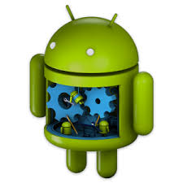
A telefon szeme, más néven a kamera
„Képek határok nélkül”, szokták mondani a Galaxy S5 kamerájára.
Lássuk mit is tud ez a kamera?
Kamera felbontása 16x Mpixel aminek segítségével a képek részletessége már-már tökéletes, de még akkor sem a legjobb.
Sajnálatos módon az S5-be nem került bele a 20x Mpixel-es kamera, amit nagyon sokan hiányolnak belőle.
Viszont ennek kompenzálása érdekében a videófelvétel elég jó minőségűre sikeredett:
Video: 2160p HD+ Player

Slide 16
Összegzés
Most hogy komolyabban belemélyedtünk a témába, látni lehet hogy kitett magáért a Samsung, de még mindig van hova csiszolni a jövőbeli telefonokat.
A Samsung Galaxy S5 csak egy lépcsőfok, itt még nem fog megállni a telefonipar, és lehet hogy jövőre már egy ennél 4-5x erősebb telefonnal is lehet találkozni.
Egyelőre azt lehet mondani, hogy ütemesen fejlődik a technológia ezen a téren, egyre gyorsabb és precízebb telefonok kerülnek a piacra, melyek egyetlen hátránya csak az hogy ugyan ilyen tempóban emelik az árát is.

Slide 17
És Te mit gondolsz?
Te mit tennél másképp a telefonok tervezésénél?
A képernyő méretén még lehetne alakítani?
A processzorok sebességét még lehet hogy tudnánk fokozni, Te megtennéd?
És az árakról mi a véleményed? Megéri fejleszteni a telefonokat ha azzal arányosan nő az áruk is?
Gondolkozzatok el rajta, és mond el a te véleményedet hogy mit változtatnál a jövő telefoniparán.
Nem tudhatod, talán pont a te ötleted lesz az ami ismét a következő lépcsőfokra emeli a telefongyártást.

Slide 18
Források
http://hu.wikipedia.org/wiki
http://www.samsung.com/hu/
http://www.telefonguru.hu/
http://www.dmoz.org/

